Slide 1
Capteur d’évaluation du risque de chute chez les personnes âgées
Groupe de réalisation:
Thanh NGUYEN
Anthony KINSBOURG
Mehdi DARDOURI

Slide 2
Fonctionnement
Utiliser les accéléromètres et les capteurs de presence pour détecter les mouvements de la personne
Publication/souscription broker mqtt
Etablir et alimenter une base de données
Monitoring et gestion des alertes via le site web

Slide 3
PRINCIPE
1- On désire détecter une chute et envoyer à une plateforme locale une information, celle-ci est traitée et un message sms d’urgence est immédiatement envoyé à un service d’aide à la personne.
2- Mise en œuvre des capteurs accéléromètre et de présence. L’accéléromètre permet de détecter une chute, le capteur de présence permet de détecter la présence ou non d’une personne dans une pièce.
3- Enregistrement des valeurs de l’accéléromètre qui permettra de détecter une chute (on comparera les données qu’enverra l’accéléromètre en temps réel).
4- Si une chute est détectée, il convient de s’assurer qu’il ne s’agit pas d’un faux positif ; pour cela, les capteurs de présence serviront à s’assurer que la chute est bien réelle (ou non).
5- Déclenchement d’un envoi de SMS d’urgence en cas de chute réelle.

Slide 4
SCENARIO
Une personne âgée se trouve seule chez elle et est équipée d’un accéléromètre ; son domicile est équipé de capteurs de présence.
L’accéléromètre envoie des données en temps réelle, qui sont analysée.
Un cas de chute est détecté dans une pièce. Un cas de chute potentiel est détecté.
Cas 1 : faux positif : la personne se relève, le capteur de présence détecte la présence, l’alerte est annulée.
Cas 2 : la personne ne se relève pas, l’accéléromètre n’envoie plus de données de mouvement, le capteur de présence ne détecte aucune présence, l’alerte est réelle et un sms d’urgence est envoyé.

Slide 5
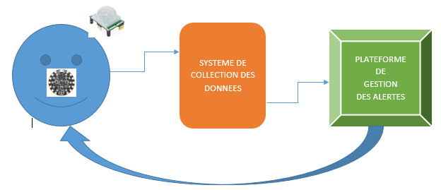
CIRCUIT DE FONCTIONNEMENT GLOBAL

Slide 6
MATERIELLE
LOGICIELLE
Raspberry Pi
Accéléromètre x2
(Adafruit Circuit Playground Express)
Module Bluetooth x2
Connectique associée
Bandeau élastique
Arduino
Python (Spyder)
Raspbian
Broker MQTT
Serveur LAMP

Slide 7
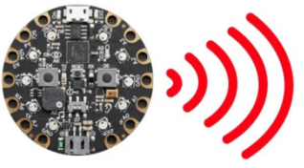

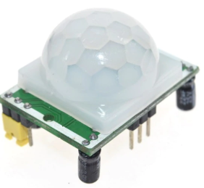
ARCHITECTURE matérielLE
RASPBERRY

Slide 8
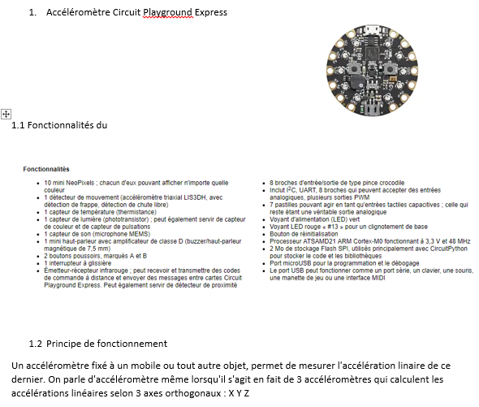
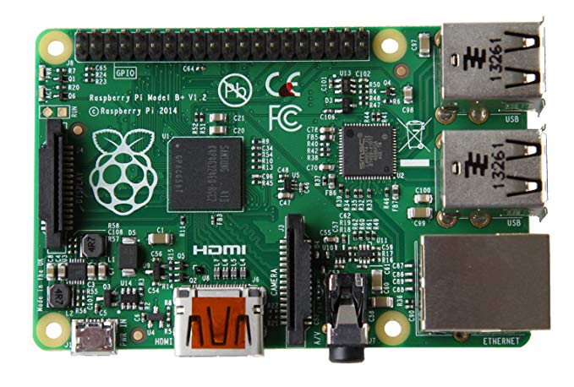
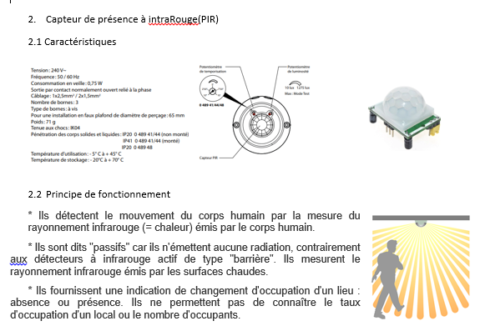
Raspberry PI3

Slide 9
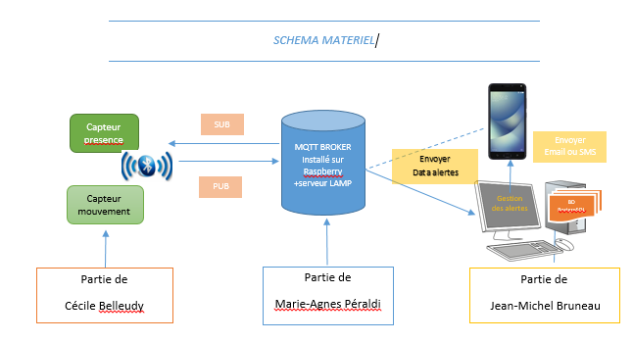

Slide 10
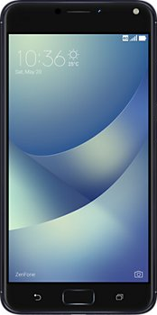

Architecture logicielLE
ACCELEROMETRE
Branchement à pinces crocodiles
Envoyer l’alerte de chute
MODULE
BLUETOOTH
RASPBERRY
Envoie des données
Traitement des données par broker MQTT

Slide 11
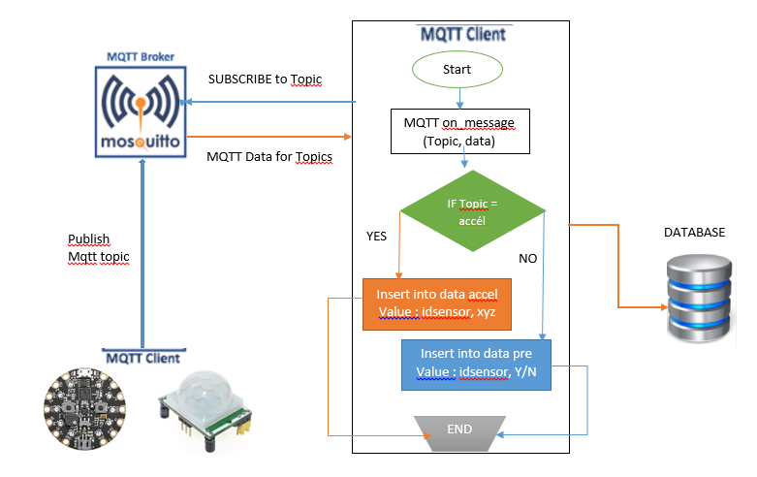
SCHEMA LOGICIEL DE MQTT AU SERVEUR WEB ET BASE DE DONNEES DE GESTION DES ALERTES

Slide 12
Répartition des tâches principales
Tâches | Thanh | Anthony | Mehdi
Configuration d’environnement: Debian, spyder Configuration LTB server Lire des données de capteur en python et afficher sous la forme de courbe Tester le fonctionnement du PIR | x | x | x
Configuration de l’environnement nécessaire à la collecte de données avec Circuit Playground Express (drivers, bibliothèques, code) Connexion infrarouge/bluetooth Algorithme |  | x | x
- Mise en place de la base de données pour machine learning |  | x | x
-Developpement de platforme web | x
Documentation | x | x

Slide 13
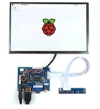
1. Mise en place systemE Raspberry PI
Installation de l’OS
Installation de Spyder (Python)
Installation des modules pybluezet pygattlib pour python
- Installation de Mosquitto et mise en place du broker

Slide 14
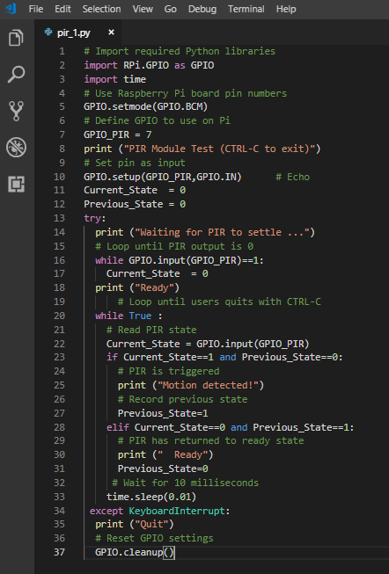
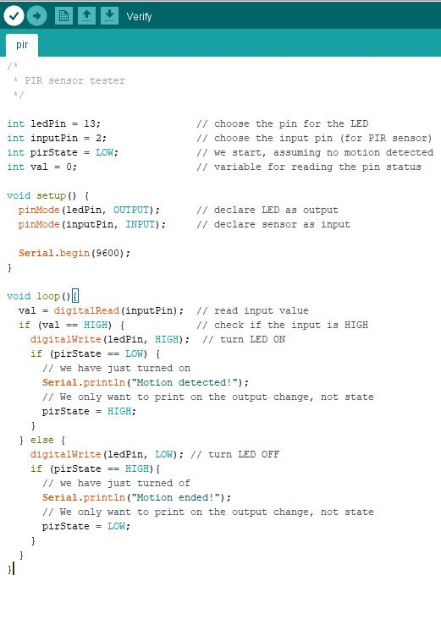
Test de fontionnement de PIR en python et Arduino

Slide 15
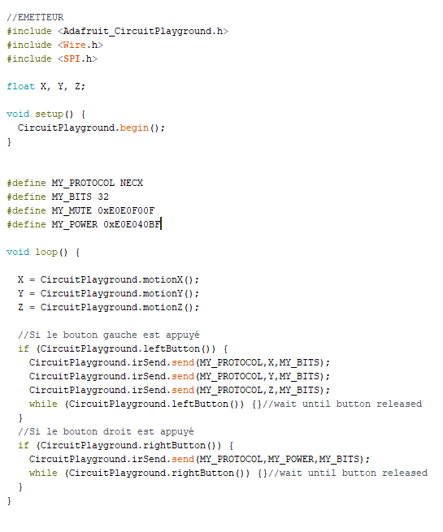
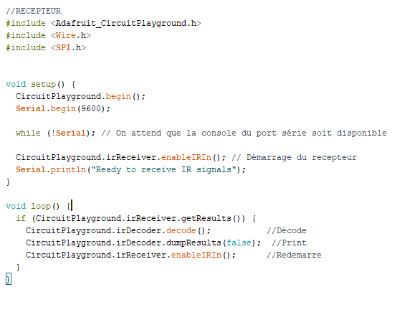
2. CONFIGURATION des accéléromètres AVEC arduino
Transmission des données par infrarouge

Slide 16
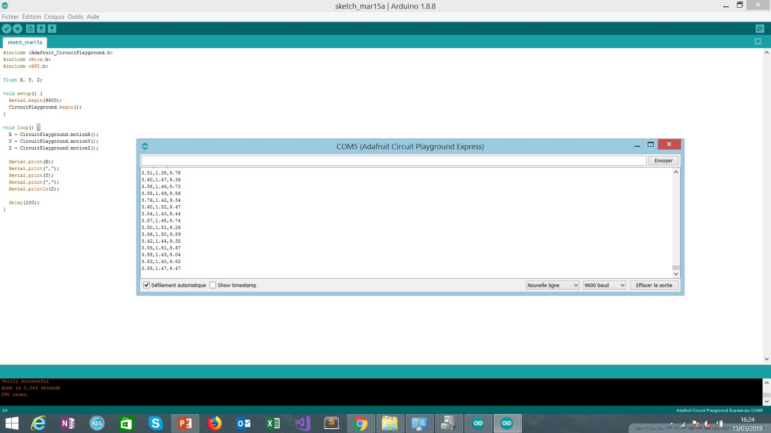
3. COLLECTE DES COORDONNEES

Slide 17
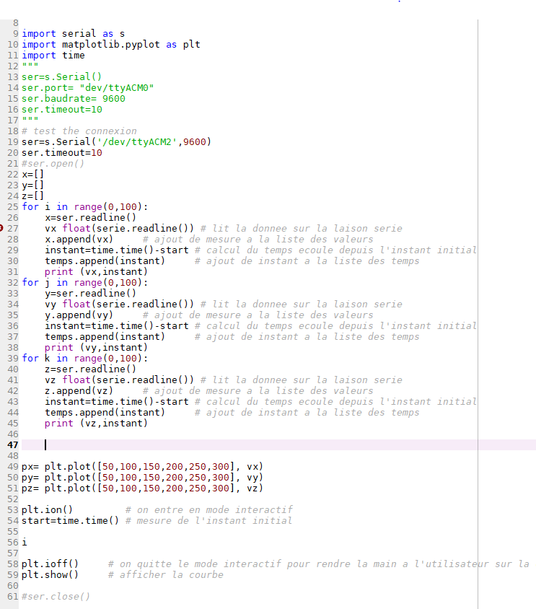
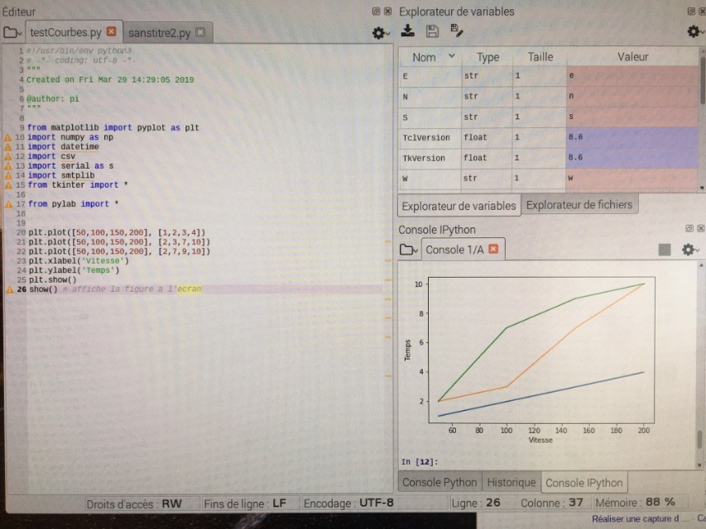
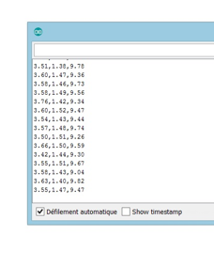
4. AFFICHER LES DONNEES (cas 1: connection directe par un caBLE usb)
Connecter par un cable UBS directe avec Raspberry.
Spyder python reçoit et affiche les données envoyées en courbes
Découper les données et stocker en tableau x, y z

Slide 18
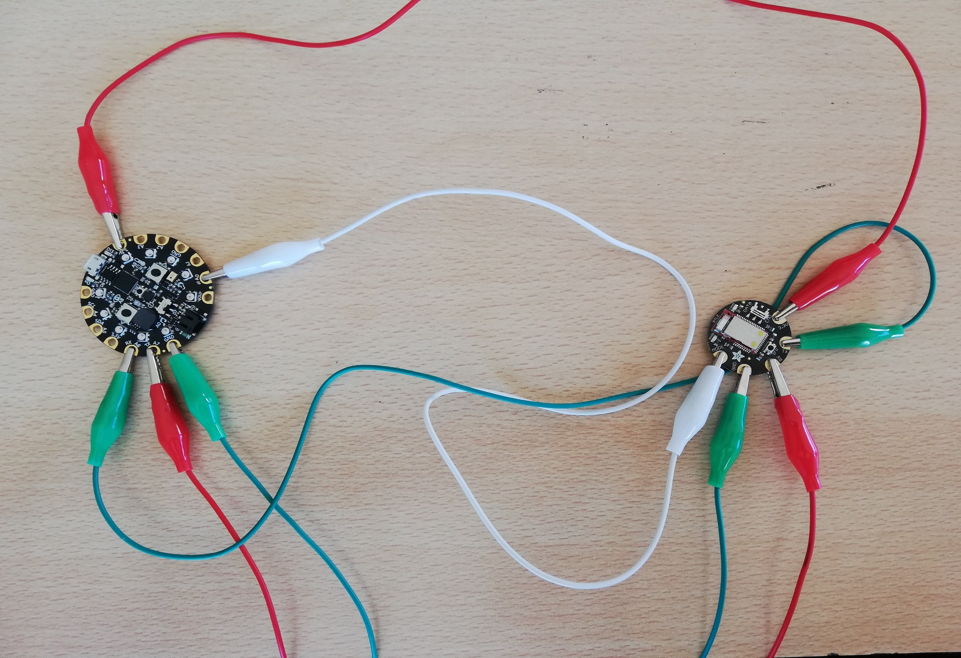
4. AFFICHER LES DONNEES (cas 2: PAR BLUETOOTH)
Connection entre Circuit PLAYGROUND EXPRESS ET LE MODULE BLUETOOTH

Slide 19
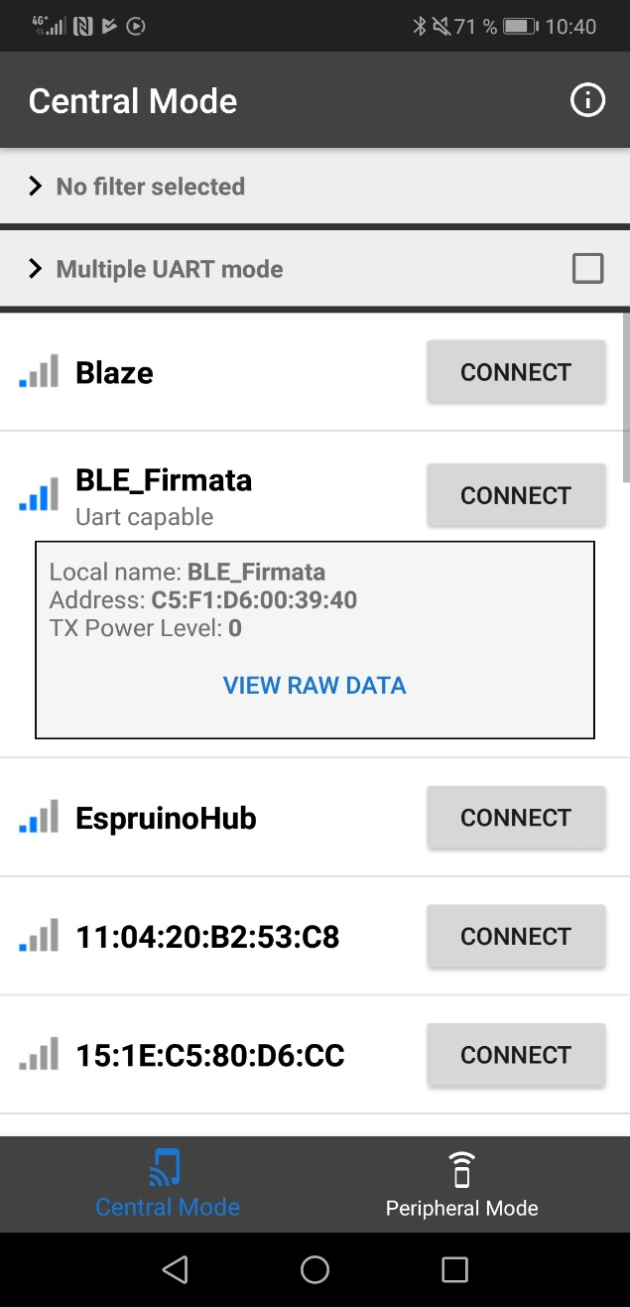
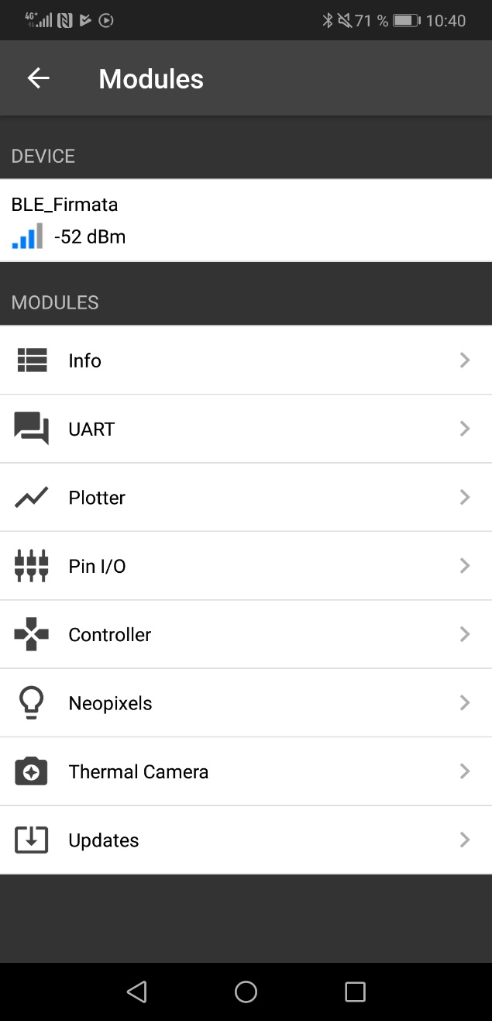
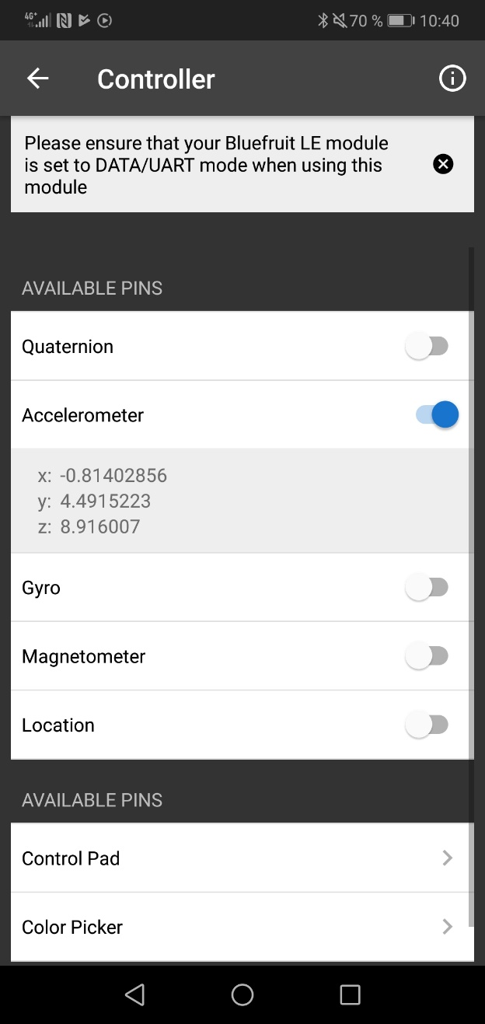
Test de la connectivite blutooth A L’aide de l’application android Bluefruit

Slide 20
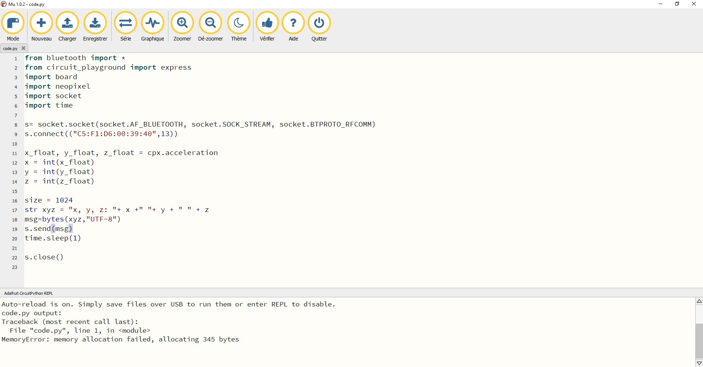
Televersement du code en python vers la carte circuit playground express (emetteur)

Slide 21
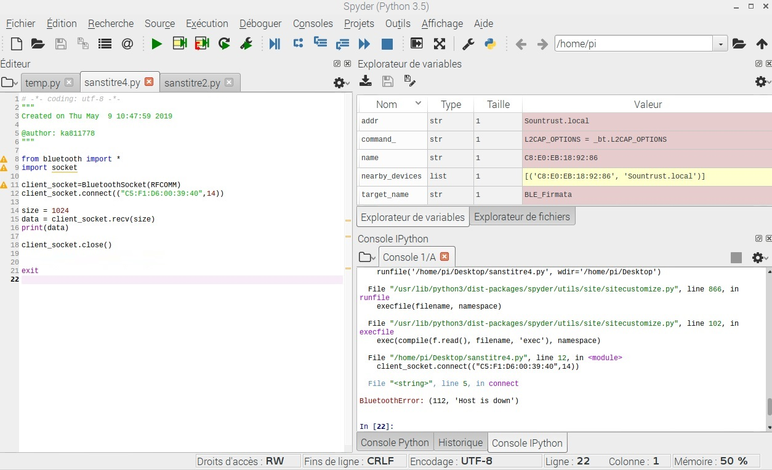
Televersement du code en python vers la carte circuit playground express (recepteur)

Slide 22
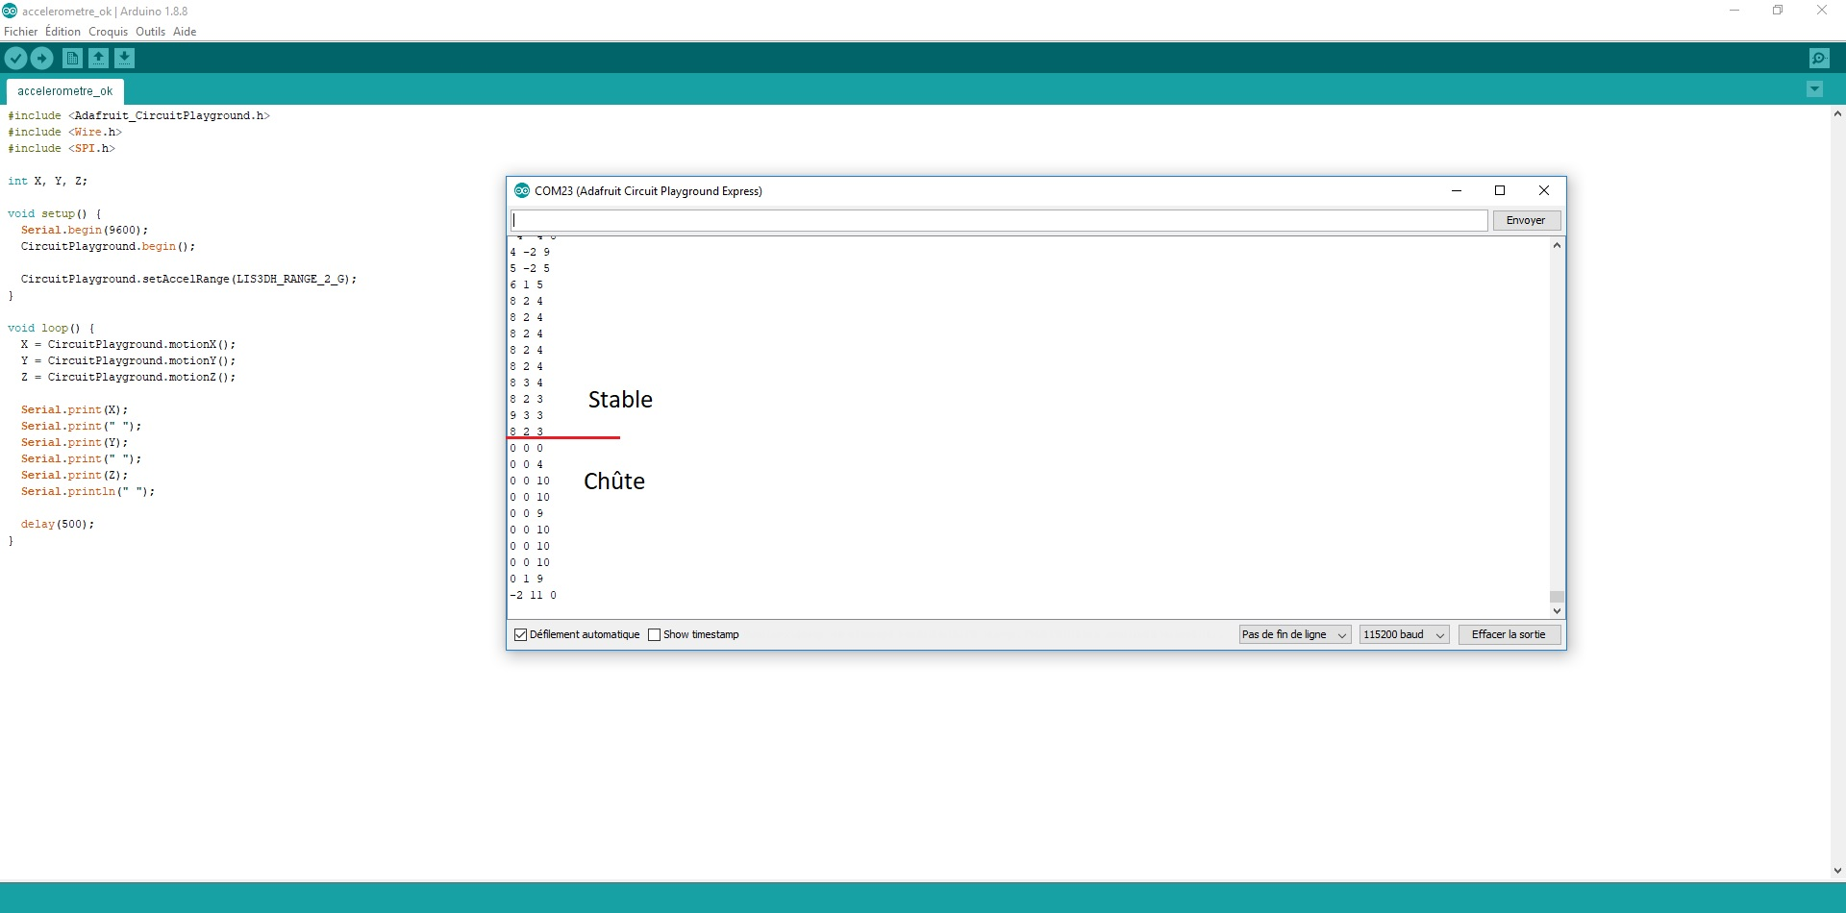
DETECTION D’une CHUTE A L’AIDE DE L’ACCELEROMETRE

Slide 23
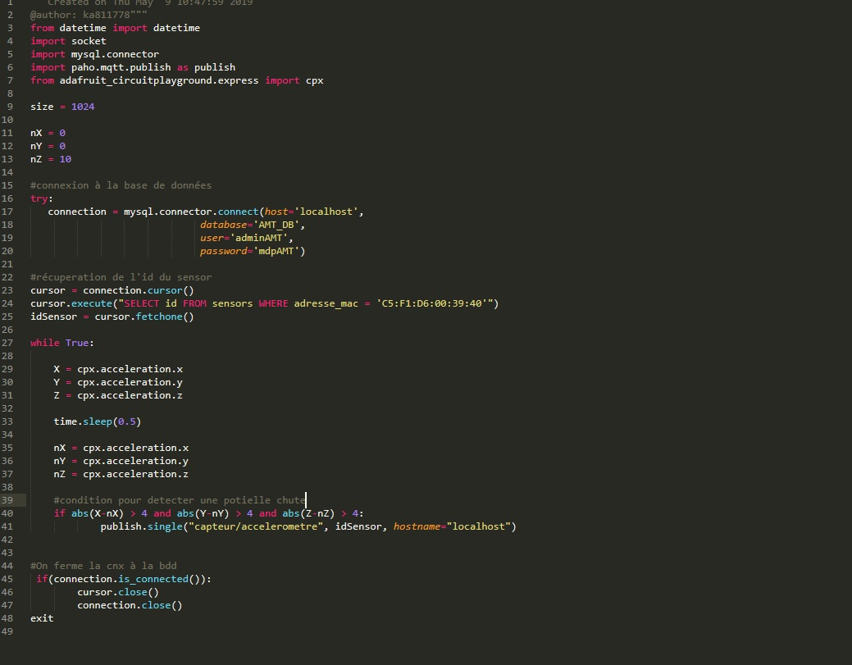

Slide 24
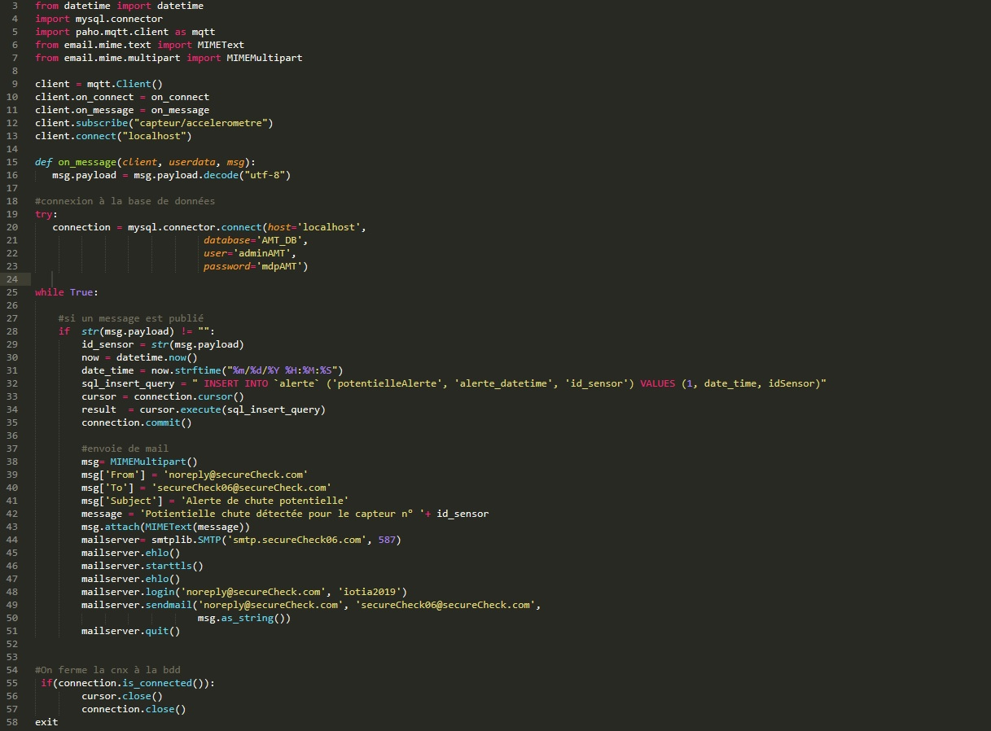

Slide 25
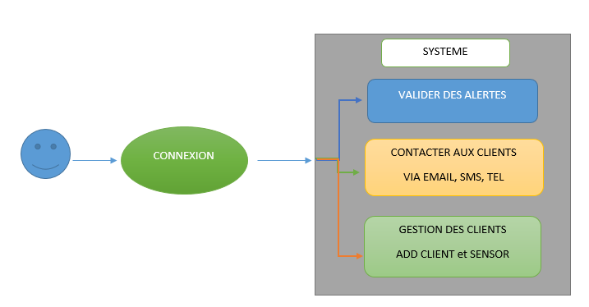
PLATEFORME DE GESTION DES ALERTES
Nous voulons créer une multi_plateforme (web, mobile) où l’on peut gérer les alertes qui prévient les clients via Email, SMS, appel vocal … Il s’agit d’une solution complète de gestion des alarmes de l’ensemble des systèmes.
CAS D’UTILISTAION ET FONTIONNALITE DE WEB

Slide 26
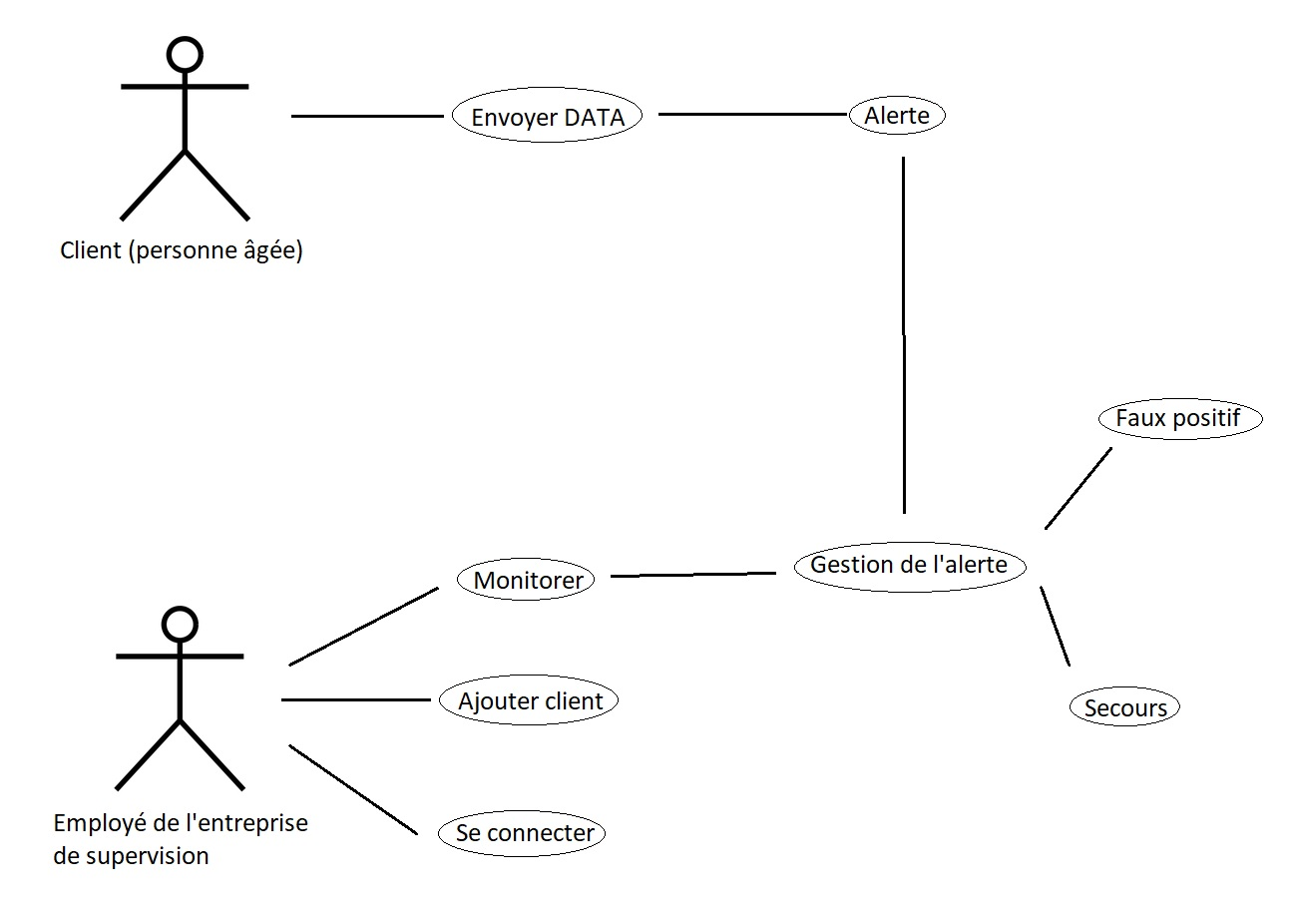

Slide 27
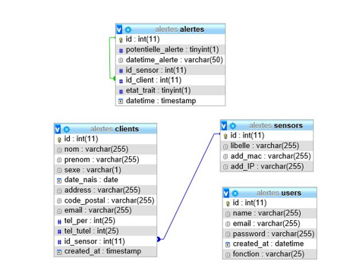
BASE DE DONNEES
MYSQL

Slide 28
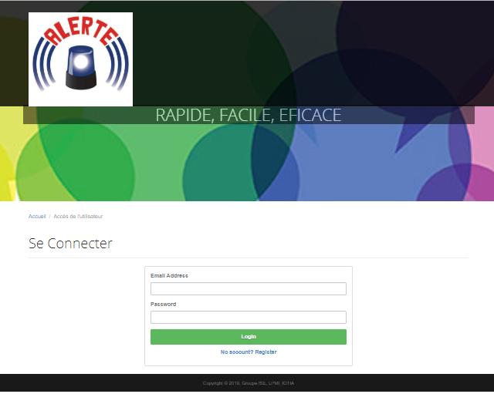

Slide 29
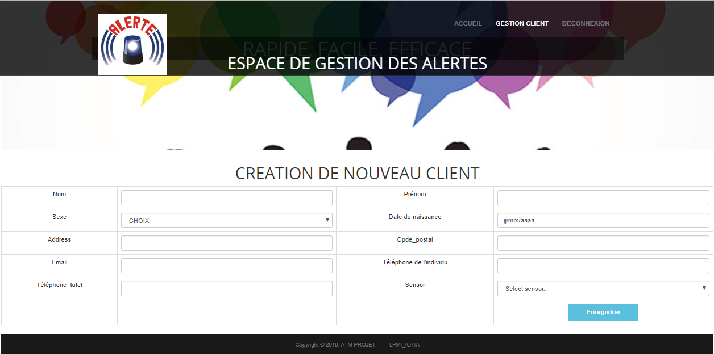

Slide 30
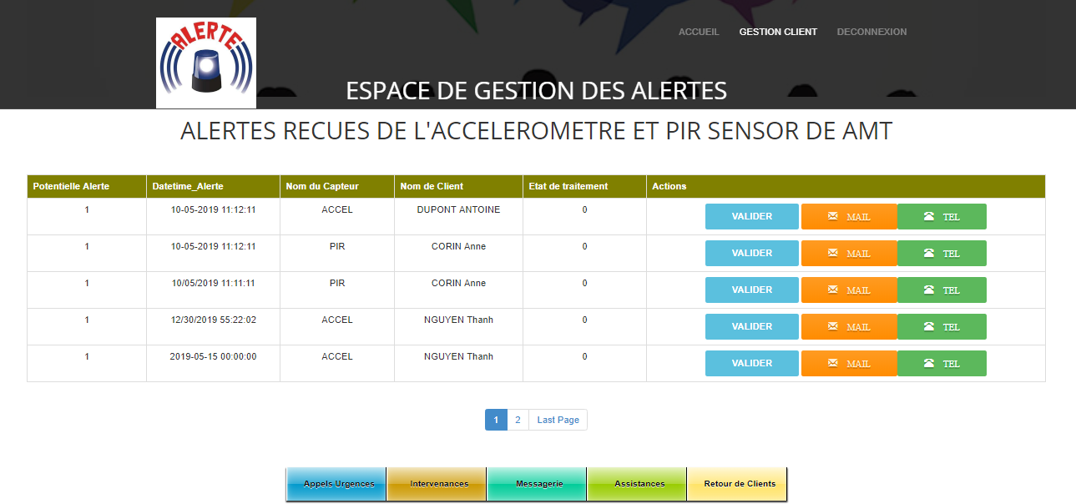

Slide 31
Conclusion
+
-Transmission des données par infrarouge fonctionnelle
-Interraction Raspberry-Circuit Playground Express par BLE fonctionnelle
-Récupération des données du CPX par Bluetooth via l’application Android OK
-Brokker MQTT fonctionnel
-Représentation graphique (courbes) des données de l’accéleromètre
-Code Python de récupération des données et insertion dans la base de données
-Plateforme de gestion: authentification, affichage de donnees envoyées de MQTT à la BD, gestion de client: ajouter, associer avec le sensor
-
-Transmission des données par infrarouge impossible (instable, faible portée)
-Problème dans la transmission des données par BLE via le module Bluetooth (trop peu de temps)
-Ligne de conduite du projet confuse (d’abord BLE, ensuite infrarouge, puis re-BLE…)

